Slide 1
윤재피티
AI Chatbot
Python과 React로 구현한 한국어 챗봇
서비스 기능과 웹 애플리케이션 구현 구조

Slide 2
CONTENTS
목차
01
서비스 소개
주요 기능과 사용 화면
02
구현 구조
Python 백엔드와 React 프론트엔드
03
연결과 안정성
API 통신, 오류 처리와 배포
02
Notes:
구현 근거: C:/Users/PC/Desktop/python/chatbot/backend/main.py, backend/basic_bot.py, backend/basic_tools.py, backend/db.py, frontend/src/App.jsx. 2026-10-16 코드 기준.

Slide 3

01 서비스 소개
윤재피티의 주요 기능
대화 관리
기록 검색과 제목 변경·삭제
계산과 생활 도구
퍼센트·할인 계산과 날짜·목록 정리
답변 활용
답변 복사와 텍스트 내보내기
03
Notes:
구현 근거: C:/Users/PC/Desktop/python/chatbot/backend/main.py, backend/basic_bot.py, backend/basic_tools.py, backend/db.py, frontend/src/App.jsx. 2026-10-16 코드 기준. 기능 설명용 AI 생성 일러스트.

Slide 4
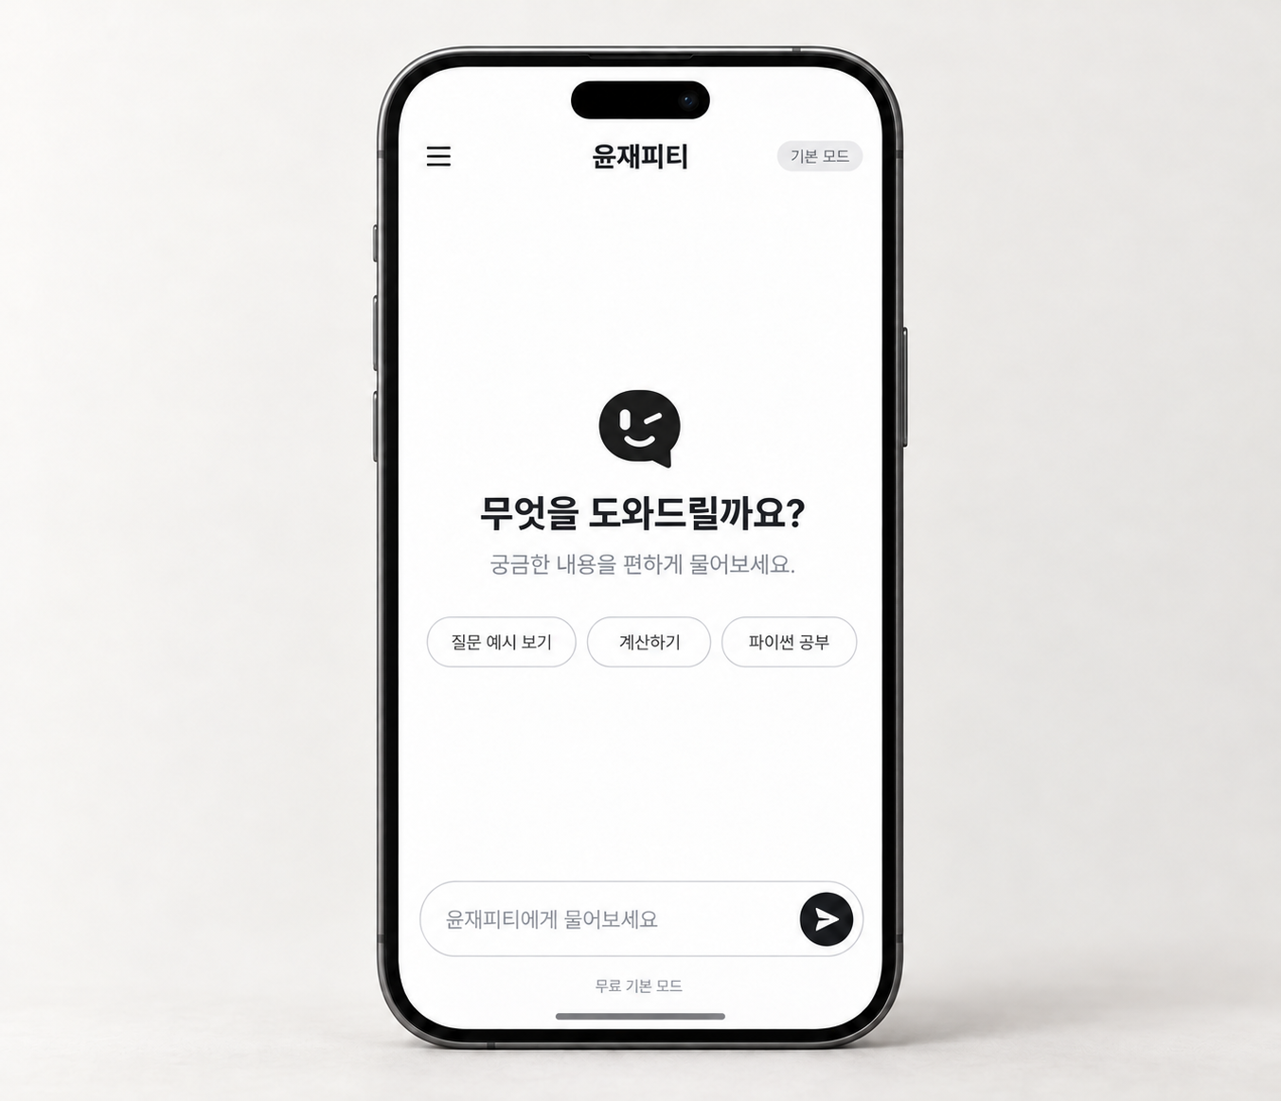
01 서비스 소개
질문을 입력하고, 대화를 이어갑니다
입력
질문이나 계산식을 전송
확인
답변을 읽고 기록을 다시 검색
모바일 화면 재현 목업
04
Notes:
구현 근거: C:/Users/PC/Desktop/python/chatbot/backend/main.py, backend/basic_bot.py, backend/basic_tools.py, backend/db.py, frontend/src/App.jsx. 2026-10-16 코드 기준.

Slide 5
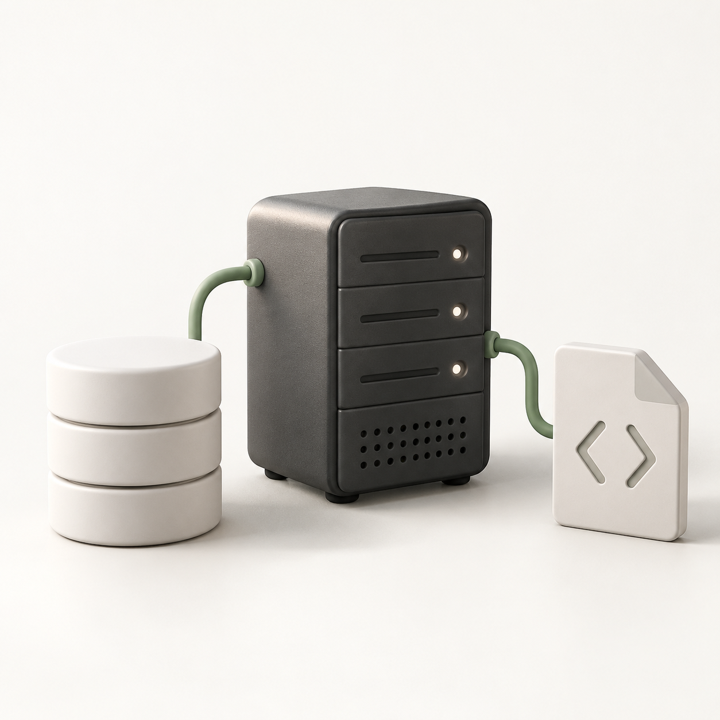
02 구현 구조
화면과 서버의 역할
React
입력과 메시지 표시
대화 목록과 응답 상태 관리
Python + FastAPI
요청 검증과 답변 생성
대화 기록 저장과 모델 연결
05
Notes:
구현 근거: C:/Users/PC/Desktop/python/chatbot/backend/main.py, backend/basic_bot.py, backend/basic_tools.py, backend/db.py, frontend/src/App.jsx. 2026-10-16 코드 기준. 서버 구조 설명용 AI 생성 일러스트.

Slide 6
02 구현 구조
Python의 답변 처리
기본 모드
Hugging Face 모드
규칙과 계산 코드로 답변
대화 기록을 모델에 전달
datetime으로 날짜 계산
Decimal로 수치 처리
외부 AI API 없이 동작
환경 설정으로 선택
토큰과 지원 모델 필요
모델 응답을 받아 화면에 전달
06
Notes:
구현 근거: C:/Users/PC/Desktop/python/chatbot/backend/main.py, backend/basic_bot.py, backend/basic_tools.py, backend/db.py, frontend/src/App.jsx. 2026-10-16 코드 기준.

Slide 7
02 구현 구조
React의 화면 상태 관리
01
상태 관리
useState로 메시지·입력값·대화 목록 관리
02
서버 요청
fetch로 질문 전송과 대화 기록 조회
03
화면 갱신
서버 응답을 반영하고 대기·오류 상태 표시
07
Notes:
구현 근거: C:/Users/PC/Desktop/python/chatbot/backend/main.py, backend/basic_bot.py, backend/basic_tools.py, backend/db.py, frontend/src/App.jsx. 2026-10-16 코드 기준.

Slide 8
03 연결과 안정성
안정적인 연결과 기록 관리
01
입력과 저장
빈 메시지와 길이 검증
요청 ID로 중복 저장 방지
02
오류 복구
응답 대기와 연결 오류 안내
실패한 요청 재시도
03
배포 연결
Render에 화면과 서버 배포
API 주소와 CORS 허용 출처 설정
08
Notes:
구현 근거: C:/Users/PC/Desktop/python/chatbot/backend/main.py, backend/basic_bot.py, backend/basic_tools.py, backend/db.py, frontend/src/App.jsx. 2026-10-16 코드 기준.

Slide 9
03 연결과 안정성
기술별 구현 역할
Python / FastAPI
답변 처리와 HTTP API
React / JavaScript / CSS
대화 화면과 반응형 UI
SQLite
대화와 메시지 기록
Render / GitHub
배포와 코드 관리
09
Notes:
구현 근거: C:/Users/PC/Desktop/python/chatbot/backend/main.py, backend/basic_bot.py, backend/basic_tools.py, backend/db.py, frontend/src/App.jsx. 2026-10-16 코드 기준. Claude를 화면 및 API 개발 과정의 코딩 보조 도구로 활용. Hugging Face 모드는 환경 설정에 따라 선택 가능.

